Slide 1



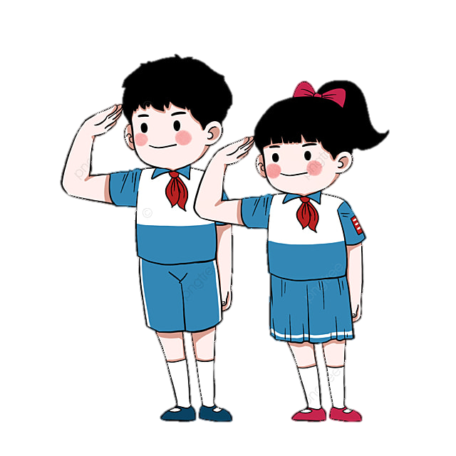
TRƯỜNG TIỂU HỌC ÁI MỘ A
Bài giảng điện tử Lớp 3
Tiếng việt
LUYỆN TẬP: MỞ RỘNG VỐN TỪ VỀ THƯ VIỆN. CÂU CẢM

Slide 2

























Slide 3





Nhạc nền
BẮT ĐẦU

Slide 4
CÁCH CHƠI
Trò chơi sẽ có 4 câu hỏi trắc nghiệm.
Để trả lời các câu hỏi này, em hãy đưa ra
kí hiệu KÉO - BÚA - BAO chứa đáp án đúng
mà các em tìm được trước lớp nhé!

Slide 5





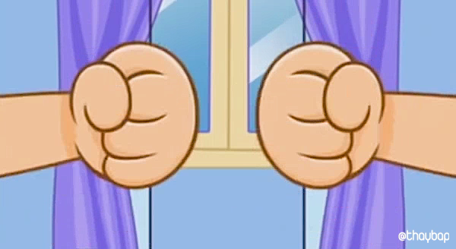
Đâu là câu giới thiệu trong các câu sau?
CÂU 1
Minh vừa chuyển từ trường khác đến
Âm thanh
kiểm tra đáp án
Minh là thành viên mới của lớp 3A.
Minh vui vẻ giới thiệu

Slide 6
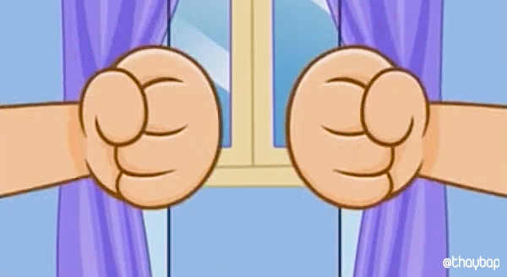

Đâu là câu kể trong các câu sau?
CÂU 2
Bút Nâu là người bạn tốt.
Bút Nâu có tốt bụng không?
Bút Nâu tốt bụng lắm!

Slide 7
Luyện tập

Slide 8
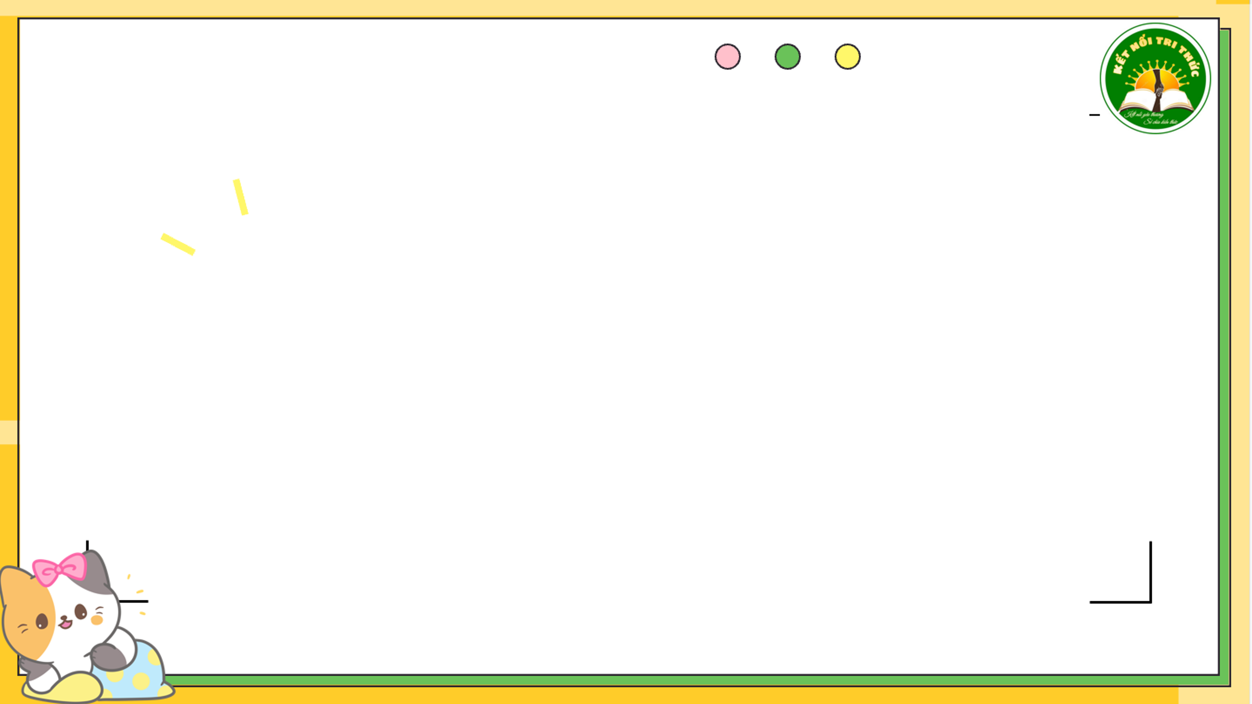
1. Xếp các từ ngữ dưới đây vào nhóm thích hợp.
Tìm sách
Thẻ thư viện
Phiếu mượn sách
sách
giá sách
người mượn
người đọc
báo
mượn
thủ thư
đọc
trả
Người
Đồ vật
Hoạt động

Slide 9
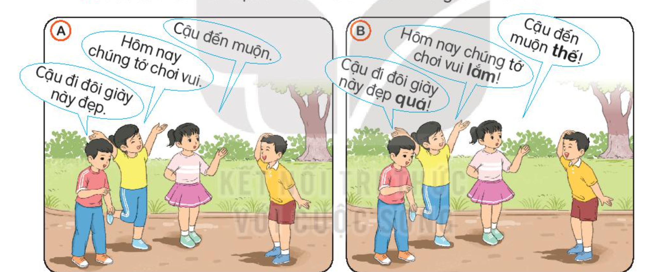
2. Câu nói của mỗi bạn ở tranh A và tranh B
có gì khác nhau?
.
Câu nói ở hình B thể hiện cảm xúc, thái độ của người nói.

Slide 10


3. Từ in đậm ở bài tập 2 bổ sung điều gì cho câu?
Cảm xúc của người nói.
Mong muốn của người nói.
Nội dung kể, tả, giới thiệu.

Slide 11

4. Chuyển các câu dưới đây thành câu cảm (theo mẫu).
M: Quyển từ điển này hữu ích.
=> Quyển từ điển này hữu ích quá!
a. Bạn ấy đọc nhiều sách.
→ Bạn ấy đọc nhiều sách quá!
b. Thư viện trường mình rộng.
→ Thư viện trường mình rộng lắm!
c. Thư viện đón cửa muộn.
→ Thư viện đóng cửa muộn thế!

Slide 12

Hẹn gặp lại các em!

